Slide 1
ZORG VOOR LICHAAMSBEWEGING IN UW ALLEDAAGSE LEVEN C
BEPERK DE TIJD DIE U ZITTEND DOORBRENGT
Boodschap voor de algemene populatie
#PrEvCan #CANCERCODE
De PrEvCan©-campagne is geïnitieerd door EONS en wordt samen met onze belangrijkste partner ESMO uitgevoerd. Meer informatie: www.cancernurse.eu/prevcan

Slide 2
Voeg het logo van uw organisatie hier toe
ZORG VOOR LICHAAMSBEWEGING IN UW ALLEDAAGSE LEVEN C
BEPERK DE TIJD DIE U ZITTEND DOORBRENGT
150 minuten matig intensieve lichamelijke activiteit per week zal uw kankerrisico verminderen!
#PrEvCan #CANCERCODE
De PrEvCan©-campagne is geïnitieerd door EONS en wordt samen met onze belangrijkste partner ESMO uitgevoerd. Meer informatie: www.cancernurse.eu/prevcan

Slide 3
Voeg het logo van uw organisatie hier toe
ZORG VOOR LICHAAMSBEWEGING IN UW ALLEDAAGSE LEVEN C
BEPERK DE TIJD DIE U ZITTEND DOORBRENGT
Neem de trap, loop, ren, fiets, zwem, spring, dans, wanneer u maar kunt!
#PrEvCan #CANCERCODE
De PrEvCan©-campagne is geïnitieerd door EONS en wordt samen met onze belangrijkste partner ESMO uitgevoerd. Meer informatie: www.cancernurse.eu/prevcan

Slide 4
Voeg het logo van uw organisatie hier toe
ZORG VOOR LICHAAMSBEWEGING IN UW ALLEDAAGSE LEVEN C
BEPERK DE TIJD DIE U ZITTEND DOORBRENGT
Neem de trap, loop, ren, fiets, zwem, spring, dans, wanneer u maar kunt!
#PrEvCan #CANCERCODE
De PrEvCan©-campagne is geïnitieerd door EONS en wordt samen met onze belangrijkste partner ESMO uitgevoerd. Meer informatie: www.cancernurse.eu/prevcan

Slide 5
Voeg het logo van uw organisatie hier toe
ZORG VOOR LICHAAMSBEWEGING IN UW ALLEDAAGSE LEVEN C
BEPERK DE TIJD DIE U ZITTEND DOORBRENGT
Kom in beweging voor uw gezondheid!
#PrEvCan #CANCERCODE
De PrEvCan©-campagne is geïnitieerd door EONS en wordt samen met onze belangrijkste partner ESMO uitgevoerd. Meer informatie: www.cancernurse.eu/prevcan

Slide 6
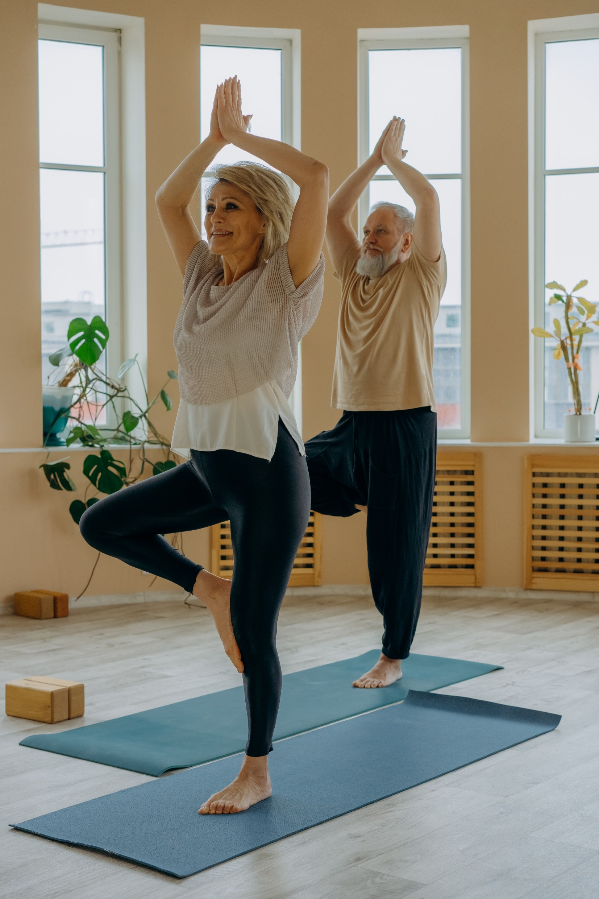
Voeg het logo van uw organisatie hier toe
ZORG VOOR LICHAAMSBEWEGING IN UW ALLEDAAGSE LEVEN C
BEPERK DE TIJD DIE U ZITTEND DOORBRENGT
Lichamelijk actief zijn, vermindert de kans op een aantal van de meest voorkomende vormen van kanker en ook andere ziekten
#PrEvCan #CANCERCODE
De PrEvCan©-campagne is geïnitieerd door EONS en wordt samen met onze belangrijkste partner ESMO uitgevoerd. Meer informatie: www.cancernurse.eu/prevcan

Slide 7
ZORG VOOR LICHAAMSBEWEGING IN UW ALLEDAAGSE LEVEN C
BEPERK DE TIJD DIE U ZITTEND DOORBRENGT
Boodschap voor de zorgverleners
#PrEvCan #CANCERCODE
De PrEvCan©-campagne is geïnitieerd door EONS en wordt samen met onze belangrijkste partner ESMO uitgevoerd. Meer informatie: www.cancernurse.eu/prevcan

Slide 8
Voeg het logo van uw organisatie hier toe
ZORG VOOR LICHAAMSBEWEGING IN UW ALLEDAAGSE LEVEN C
BEPERK DE TIJD DIE U ZITTEND DOORBRENGT
Vraag uw patiënten naar hun lichamelijke activiteiten!
#PrEvCan #CANCERCODE
De PrEvCan©-campagne is geïnitieerd door EONS en wordt samen met onze belangrijkste partner ESMO uitgevoerd. Meer informatie: www.cancernurse.eu/prevcan

Slide 9
Voeg het logo van uw organisatie hier toe
ZORG VOOR LICHAAMSBEWEGING IN UW ALLEDAAGSE LEVEN C
BEPERK DE TIJD DIE U ZITTEND DOORBRENGT
150 minuten matig intensieve lichamelijke activiteit per week zal uw kankerrisico verminderen
#PrEvCan #CANCERCODE
De PrEvCan©-campagne is geïnitieerd door EONS en wordt samen met onze belangrijkste partner ESMO uitgevoerd. Meer informatie: www.cancernurse.eu/prevcan

Slide 10
Voeg het logo van uw organisatie hier toe
ZORG VOOR LICHAAMSBEWEGING IN UW ALLEDAAGSE LEVEN C
BEPERK DE TIJD DIE U ZITTEND DOORBRENGT
Elke fysieke activiteit is beter dan geen!
#PrEvCan #CANCERCODE
De PrEvCan©-campagne is geïnitieerd door EONS en wordt samen met onze belangrijkste partner ESMO uitgevoerd. Meer informatie: www.cancernurse.eu/prevcan

Slide 11
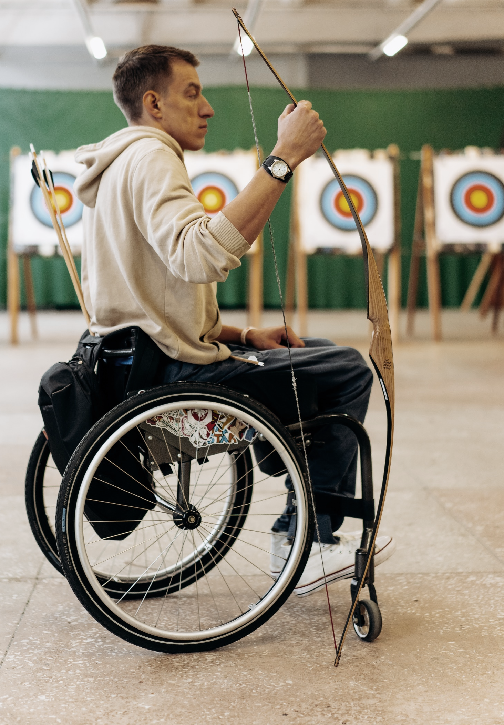
Voeg het logo van uw organisatie hier toe
ZORG VOOR LICHAAMSBEWEGING IN UW ALLEDAAGSE LEVEN C
BEPERK DE TIJD DIE U ZITTEND DOORBRENGT
Bied ondersteuning en pas aanbevelingen aan voor patiënten die het risico lopen inactief te zijn
#PrEvCan #CANCERCODE
De PrEvCan©-campagne is geïnitieerd door EONS en wordt samen met onze belangrijkste partner ESMO uitgevoerd. Meer informatie: www.cancernurse.eu/prevcan

Slide 12
Voeg het logo van uw organisatie hier toe
ZORG VOOR LICHAAMSBEWEGING IN UW ALLEDAAGSE LEVEN C
BEPERK DE TIJD DIE U ZITTEND DOORBRENGT
Voeg hier uw foto toe
Gepersonaliseerde tekst
#PrEvCan #CANCERCODE
De PrEvCan©-campagne is geïnitieerd door EONS en wordt samen met onze belangrijkste partner ESMO uitgevoerd. Meer informatie: www.cancernurse.eu/prevcan

